Slide 1

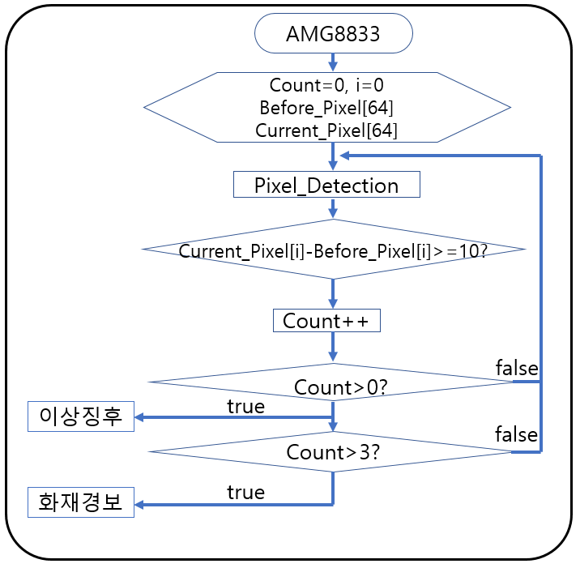

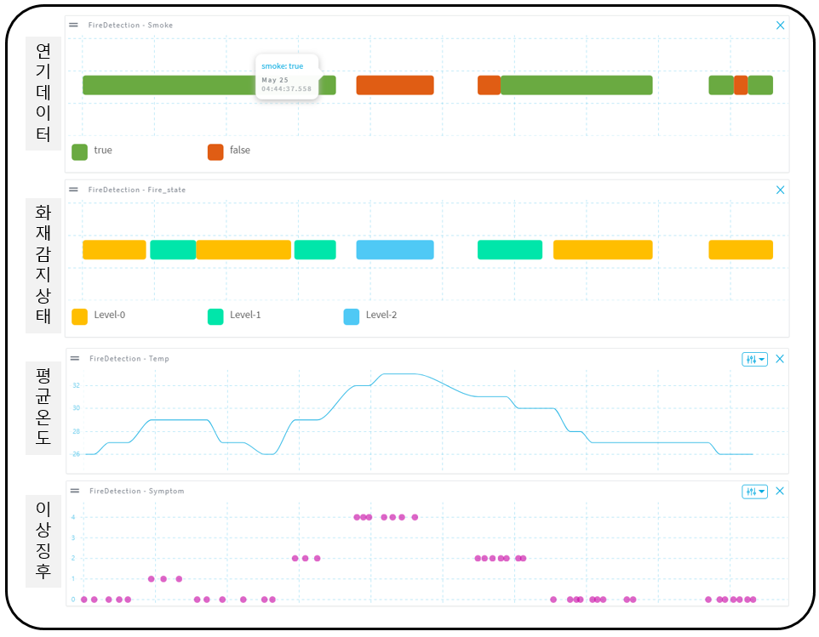
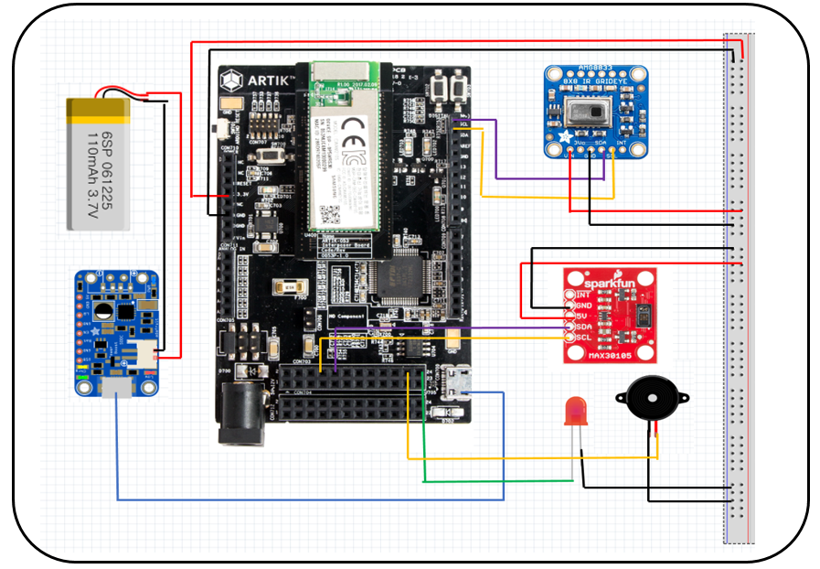
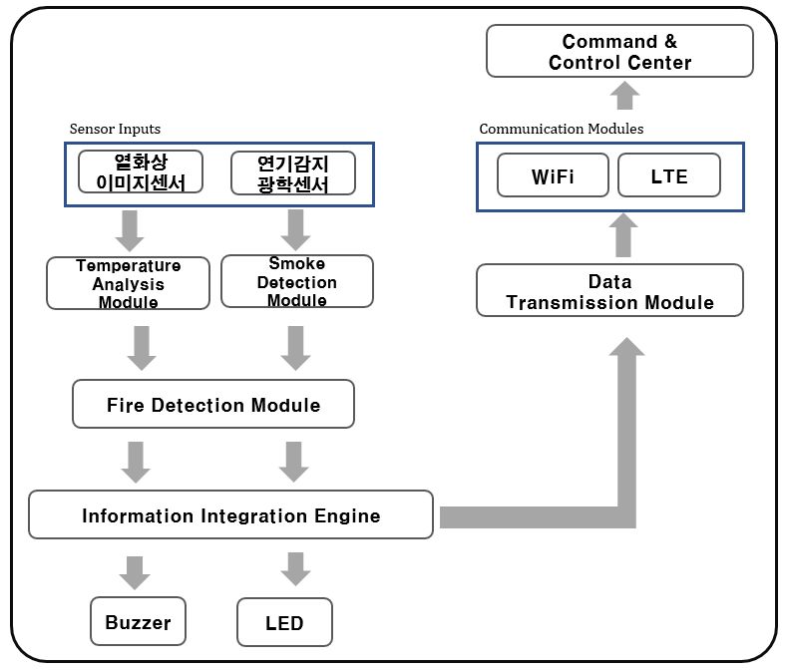
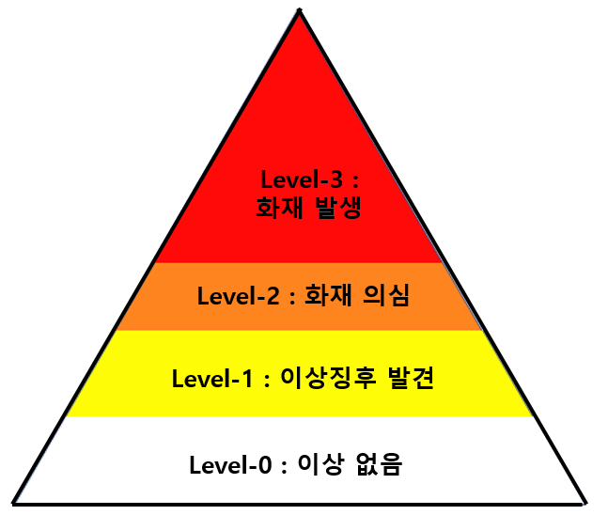
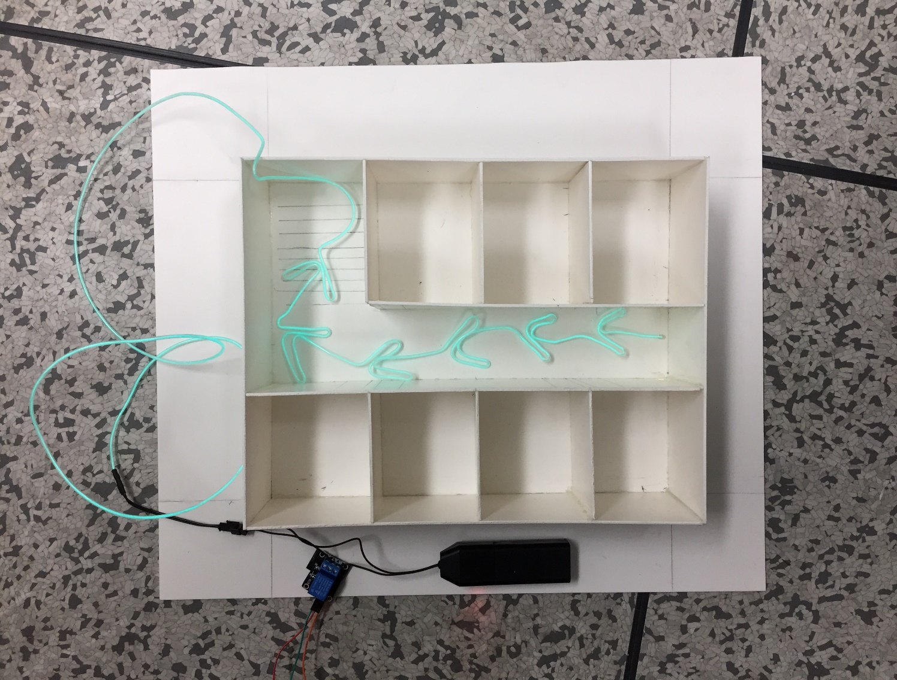
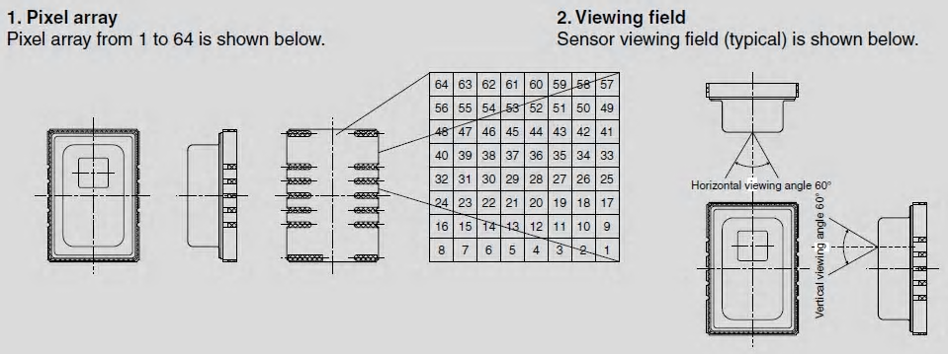

열화상 이미지 센서를 활용한 IoT 기반의 화재감지기 및 화재 대응 시스템 설계
※설계 배경
2017년 12월 21일에 발생한 제천 스포츠센터 화재와 2018년 01월 26일 밀양 세종병원 화재는 많은 인명피해를 입혔다. 이로 인해 사회적으로 화재 재난에 대한 관심이 높아졌으며 화재 재난을 막고, 인명피해를 줄일 수 있는 방안이 간구 되고 있다.
※설계 목적
기존의 화재감지기보다 신속하고 정확한 화재감지기 구현
IoT(Internet of Things)기술을 접목하여 화재감시 및 모니터링을 할 수 있는 시스템 설계
시야확보가 힘든 화재현장에서 피해자에게 대피로를 안내하는 시스템을 구현
열화상 이미지센서 기반의 화재감지 알고리즘 설계
IoT 기술을 통한 화재 감시 모니터링 시스템 구현
열화상 이미지센서를 활용한 화재감지기 설계
Artik Cloud를 통한 화재 감시 모니터링
하드웨어 구성
시스템 아키텍처
화재 감지 상태 단계
이상징후 감지 데이터 값에 따른 화재 감지 상태의 단계를 나타낸다.
Level-0: 이상 없음을 나타낸다.
Level-1: 이상징후를 감지한 상태를 의미한다.
Level-2: 상태로 화재가 의심되는 상황이며 화재경보를 작동시킨다
Level-3: 상태로 화재 발생 상황으로 건물의 Sprinkler와 대피로 안내 시스템을 구동 시킨다.
화재현장 피해자 대피 유도기술 구현
열화상 이미지센서 AMG8833 의 특징
광섬유는 왼편의 모형과 같이 건물의 복도 또는 벽면에 설치한다. 대피로 안내 시스템은 화재가 발생하여 화재 감시 모니터링 시스템에서 화재 감시 상태 단계가 Level-3가 되면 MQTT 프로토콜을 통하여 작동되도록 구현하였다.
개별 적외선 온도 판독 값을 I2C통신을 하여 64개의 배열로 반환한다.
Viewing angle은 60도 이다. 따라서 천장 높이 2.5m 기준으로 AMG8833센서의 측정범위를 계산하면 37.88㎡이며 평수로 환산하면 11.46평 범위의 온도 데이터를 측정할 수 있다.
2.5m 기준으로 Pixel Array의 한 배열의 값은 약 0.6㎡의 면적의 온도를 나타낸다.
열화상 이미지센서 기반의 화재감지 알고리즘을 이용하여 기존의 화재감지기 보다 신속하고 정확한 화재감지 할 수 있다.
모니터링 시스템을 통한 즉각적인 상황조치를 취할 수 있다.
대피로 안내 시스템을 통하여 화재 피해자를 빠르게 대피 할 수록 유도하여 인명피해를 줄 일 수 있다.
방화벽
국중진
김우종, 김현성, 박재영, 박성훈

